Slide 1

Телефонные аппараты и коммутаторы

Slide 2
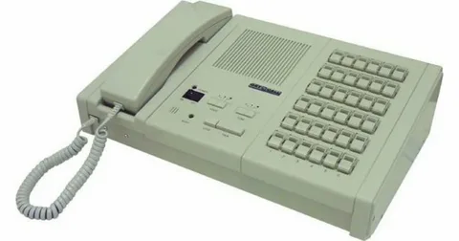
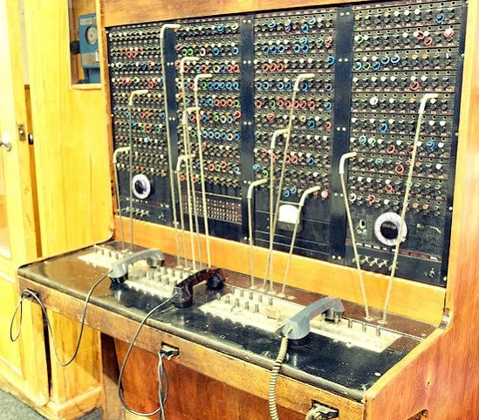
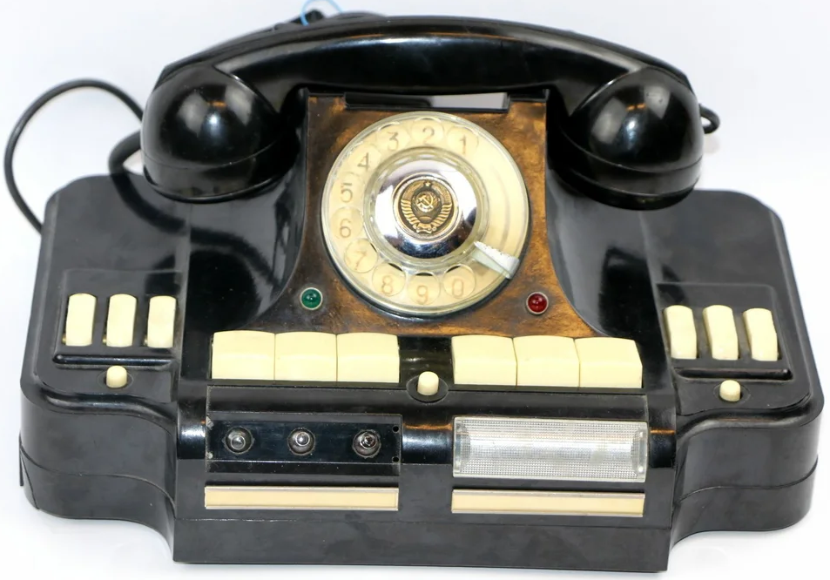
Телефонные аппараты и коммутаторы
Курс лекций Глава 24 стр. 162-165
Принцип телефонной передачи.
Конструкция телефона и микрофона; схемы телефонной передачи.
Устройство телефонного аппарата.
Виды и назначение телефонных коммутаторов. Порядок пользования ими.

Slide 3
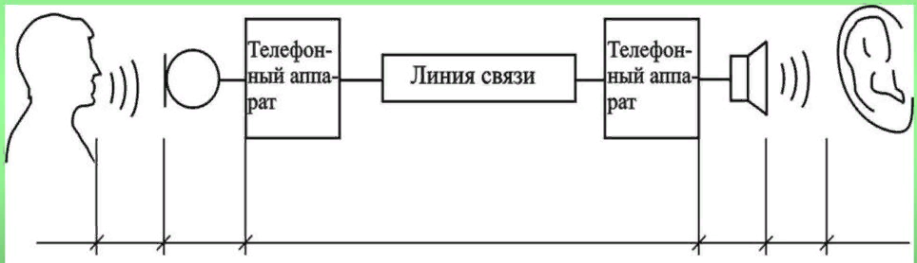
Телефонные аппараты и коммутаторы
Принцип телефонной передачи речи
Принцип телефонной передачи речи.
Принцип телефонной передачи состоит в том, что в пункте передачи звуковые колебания речи преобразуются с помощью микрофона в колебания электрического тока, которые передаются по линии связи в пункт приема. В пункте приема осуществляется обратное преобразования электрических колебаний в звуковые при помощи устройства, называемого телефоном.

Slide 4
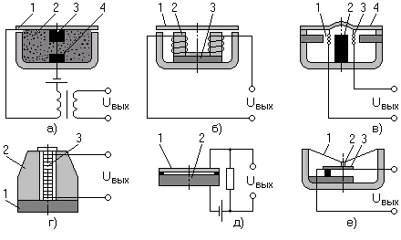
Телефонные аппараты и коммутаторы
Принцип телефонной передачи речи
Микрофон и телефон являются электроакустическими преобразователями. Микрофоны могут быть разных типов: угольный микрофон (а); электромагнитный микрофон (б); катушечный электродинамический микрофон (в); ленточный электродинамический микрофон (г); конденсаторный микрофон (д); пьезоэлектрический микрофон (е).

Slide 5
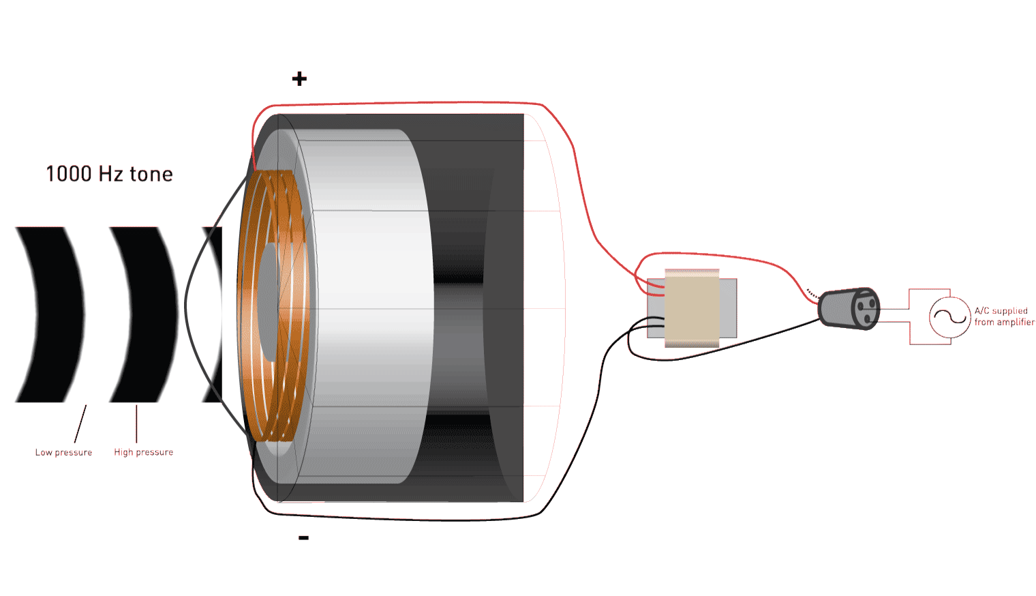
Телефонные аппараты и коммутаторы
Принцип телефонной передачи речи
U вых
GIF
Рассмотрим принцип работы микрофона на примере угольного микрофона. В корпус угольного микрофона засыпается угольный порошок 2. При воздействии на мембрану 1 звукового давления сопротивление угольного порошка между электродами 3,4 внутри корпуса будет изменяться. Вследствие этого ток в микрофонной цепи также будет изменяться в соответствии со звуковыми колебаниями.

Slide 6
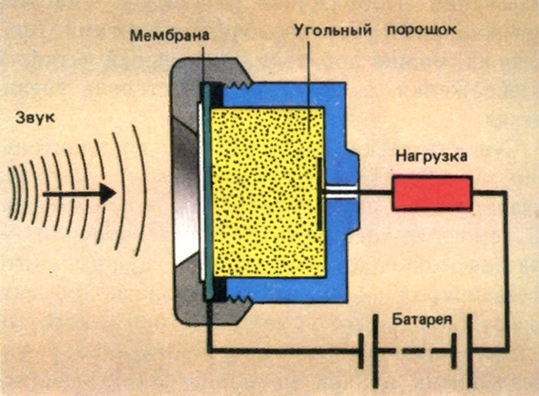
Телефонные аппараты и коммутаторы
Принцип телефонной передачи речи
Питание микрофона обеспечивается батареей, отделенной от линии трансформатором. При отсутствии звуковых колебаний перед мембраной микрофона ток в микрофонной цепи постоянный, так как сопротивление угольного порошка не изменяется.

Slide 7
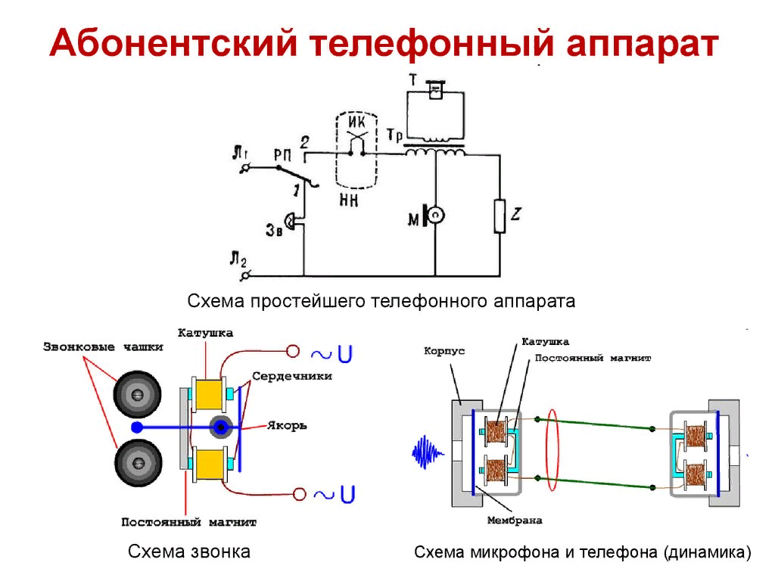
Телефонные аппараты и коммутаторы
Принцип телефонной передачи речи

Slide 8
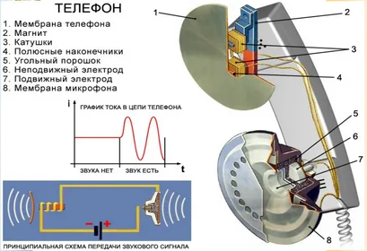
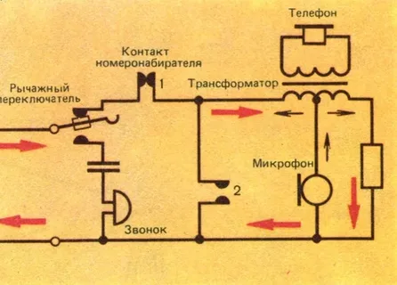
Телефонные аппараты и коммутаторы
Принцип телефонной передачи речи
Электромагнитный телефон состоит из постоянного магнита 2, полюсных окончаний 4, электрообмоток 3 и мембраны 1. Когда в микрофонной цепи возникают пульсирующие электрические колебания, во вторичной обмотке трансформатора создается переменная ЭДС, под воздействием которой в цепи телефона на приемной стороне появляется переменный ток. Этот ток создает переменный магнитный поток в полюсных окончаниях телефона, который, взаимодействуя с магнитным потоком постоянного магнита, заставляет колебаться мембрану. Таким образом электрические колебания преобразуются в звуковые, и абонент может слышать по телефону речь, произносимую перед микрофоном на передающей стороне.

Slide 9
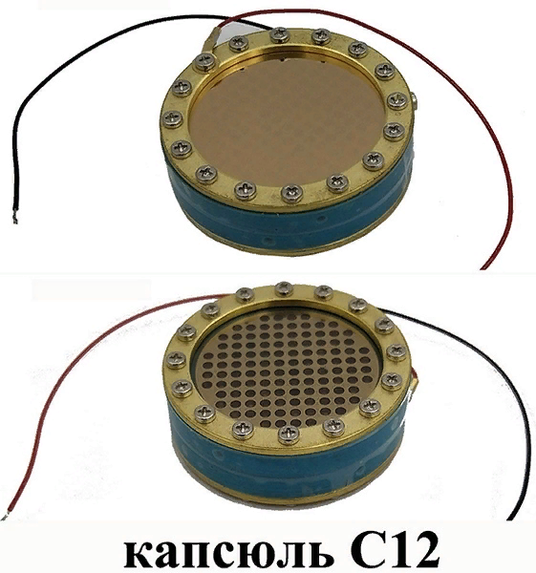
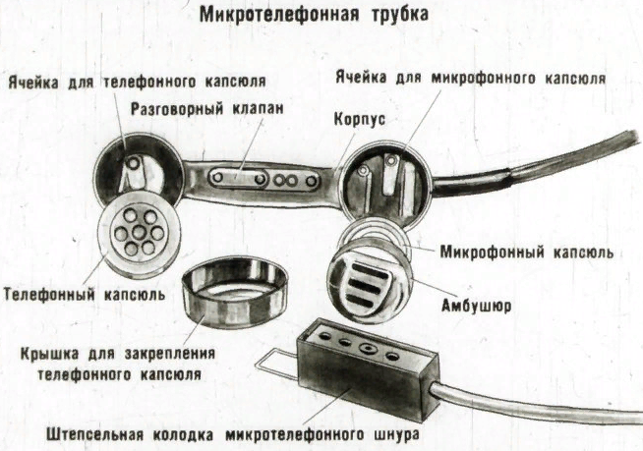

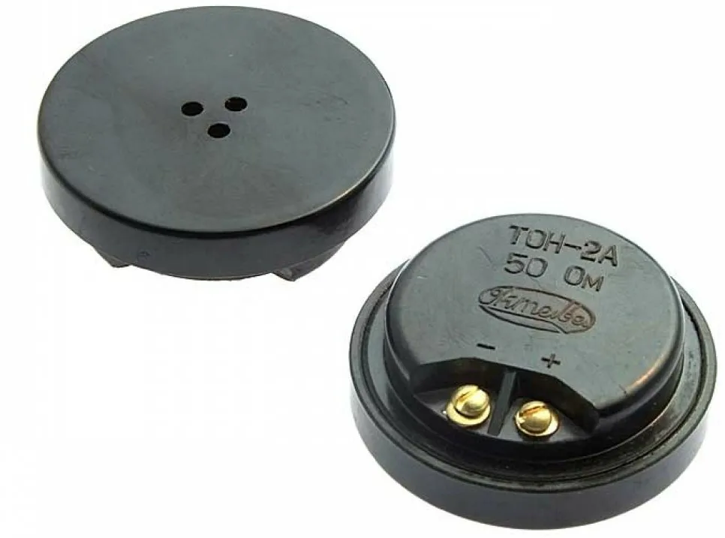
Телефонные аппараты и коммутаторы
Принцип телефонной передачи речи
Современные микрофоны и электромагнитные телефоны изготавливают в виде капсюлей. Это обеспечивает простоту их замены.
Для двусторонней передачи в пунктах приема и передачи устанавливаются как телефоны, так и микрофоны, объединяемые в устройство, называемое телефонным аппаратом.

Slide 10
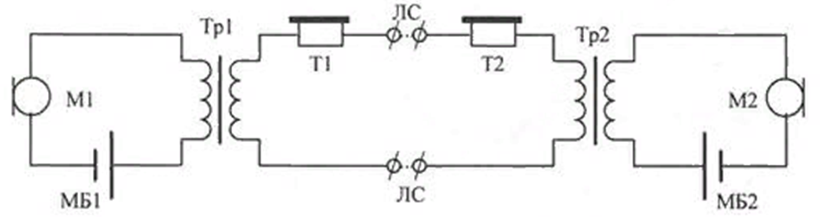
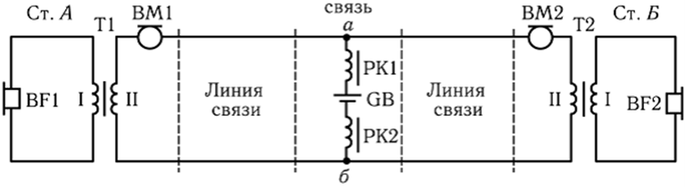
Телефонные аппараты и коммутаторы
Схема двусторонней телефонной передачи
Ст. А
Ст. Б
I
II
II
I
Ст. А
М1
М2
Ст. Б
Тр 1
Тр 2
Д1
Т1
ЦБ
Т2
Д2
Схема двусторонней телефонной передачи.
Схемы двусторонней связи строятся по системе с местной батареей (МБ) или центральной батареей (ЦБ).

Slide 11
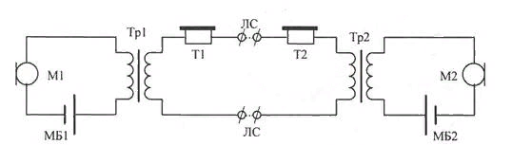
Телефонные аппараты и коммутаторы
Схема двусторонней телефонной передачи
Ст. А
Ст. Б
I
II
II
I
Микрофоны на станциях А и Б получают питание от местных батарей МБ1 и МБ2. Микрофоны М1 и М2 включены в цепь обмоток I трансформаторов Тр1 и Тр2. В цепь обмоток II этих трансформаторов включены телефоны Т1 и Т2. При передаче речи со станции А на станцию Б и наоборот схема работает так же, как и схема односторонней передачи. Недостатком схемы является то, что речь одновременно воспроизводится телефонами обеих станций, т.е. говорящий абонент слышит собственный разговор в своем телефоне. Это явление носит название «местный эффект».

Slide 12
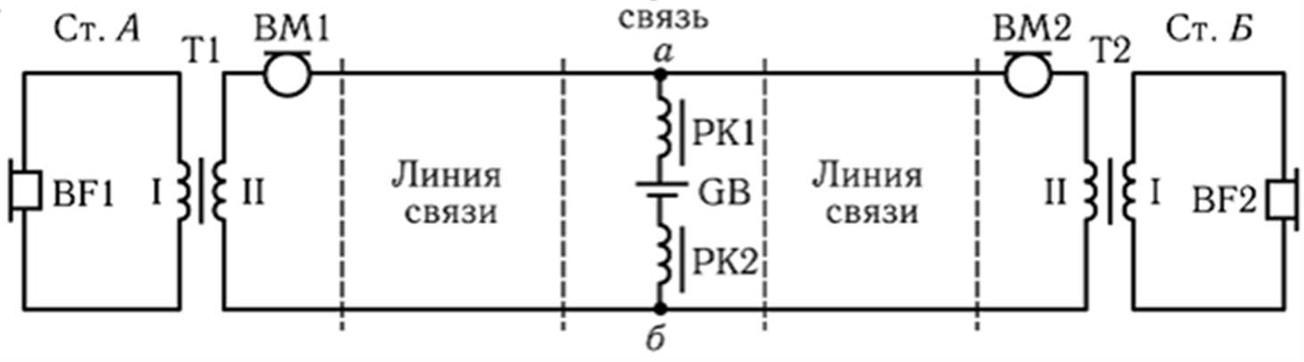
Телефонные аппараты и коммутаторы
Схема двусторонней телефонной передачи
Ст. А
М1
М2
Ст. Б
Тр 1
Тр 2
Д1
Т1
ЦБ
Т2
Д2
На схеме микрофоны включены в обмотки II трансформаторов Т1 и Т2, а телефоны — в обмотки I. Такая схема включения микрофонов позволяет осуществлять их питание от одной центральной батареи ЦБ, устанавливаемой на телефонной станции. Батарея ЦБ является общей для станций А и Б и подключается к микрофонным цепям через дроссели Д1 и Д2. Они оказывают незначительное сопротивление постоянному току, протекающему от батареи ЦБ через цепи микрофонов М1 и М2, и в то же время препятствуют замыканию переменной составляющей разговорного тока через батарею ЦБ. Описанная схема двусторонней телефонной передачи также обладает местным эффектом.

Slide 13
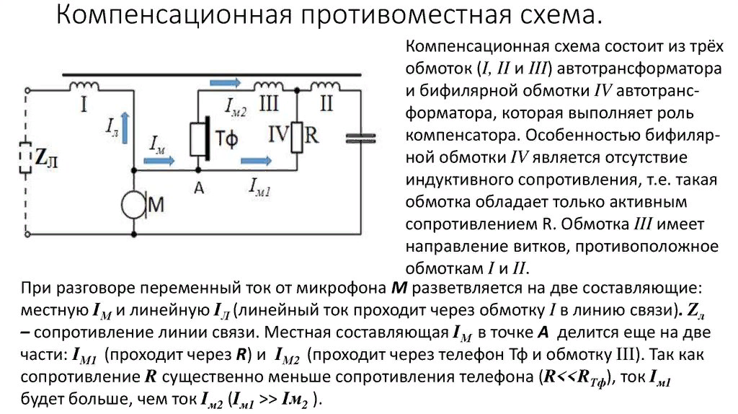
Телефонные аппараты и коммутаторы
Схема двусторонней телефонной передачи
Для устранения местного эффекта в телефонных аппаратах применяются специальные противоместные схемы включения микрофона и телефона.

Slide 14
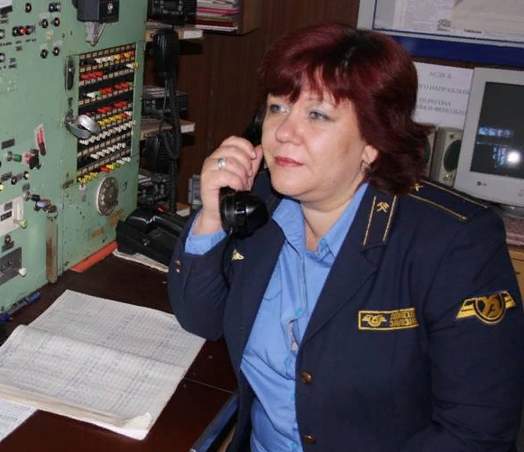
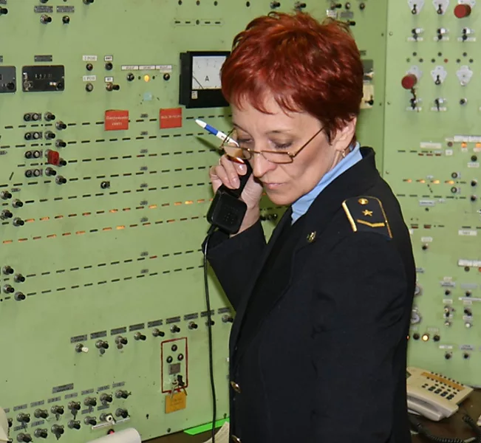
Телефонные аппараты и коммутаторы
Схема двусторонней телефонной передачи
Главным требованием, предъявляемым к телефонной передаче, является обеспечение заданного качества передачи речи.
Критериями оценки качества служат разборчивость, громкость, натуральность воспроизводимого звука.

Slide 15
Телефонные аппараты и коммутаторы
Схема двусторонней телефонной передачи
Величина разборчивости
0 – 25%
Недопустимо плохая
25 – 40%
Плохая
40 – 55%
Удовлетворительная
55 – 80%
Хорошая
80 – 100%
Отличная
Разборчивость речи определяют по числу правильно принятых по тестируемому телефонному тракту элементов речи (слогов, слов, фраз) по отношению общему (достаточно большому) числу переданных элементов. Величина разборчивости выражается в процентах или долях единицы. Качество связи считается удовлетворительным при разборчивости 40...55%, хорошим при 55...80% и отличным — свыше 80%.

Slide 16
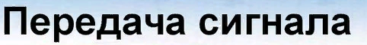
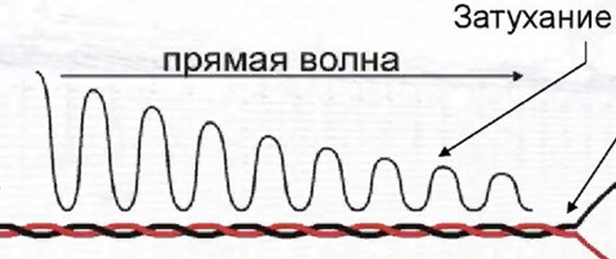
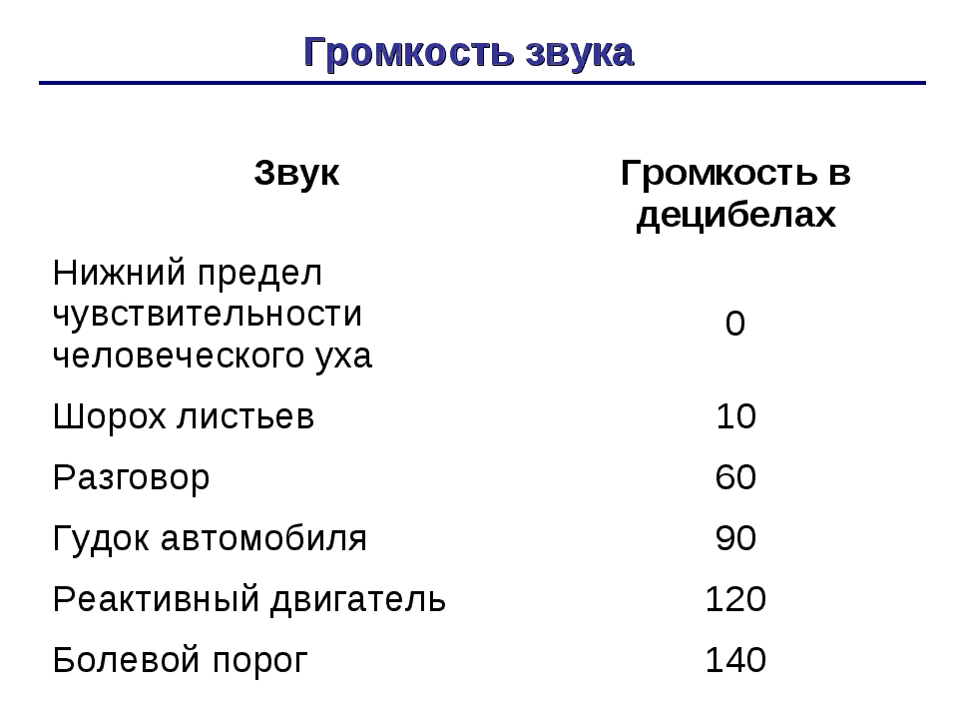
Телефонные аппараты и коммутаторы
Схема двусторонней телефонной передачи
Источник
сигнала
Приемник
сигнала
Громкость принимаемой по телефону речи зависит от затухания электрического сигнала в линии (выражается в dB).

Slide 17
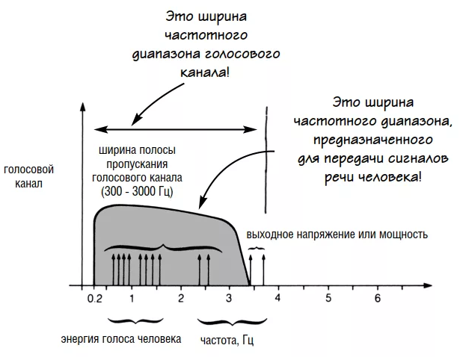

Телефонные аппараты и коммутаторы
Схема двусторонней телефонной передачи
Натуральность речи в большой степени зависит от ширины полосы частот, выделенной для канала передачи. Стандартная полоса 300...3400 Гц, принятая при телефонной передаче, обеспечивает достаточную натуральность речи при условии хорошей разборчивости и нормальной громкости.

Slide 18
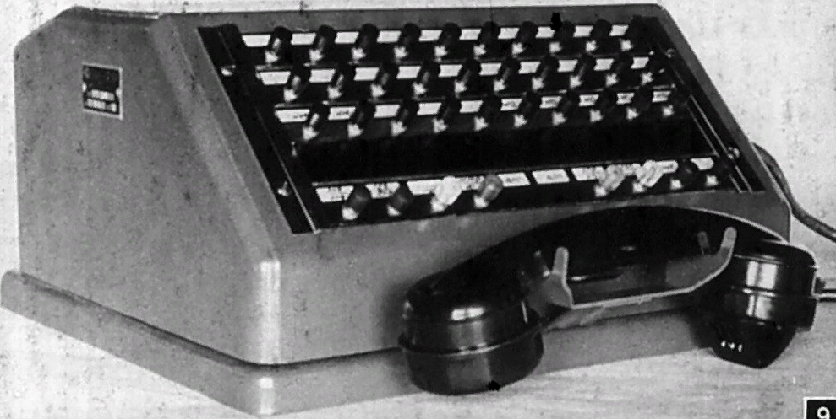
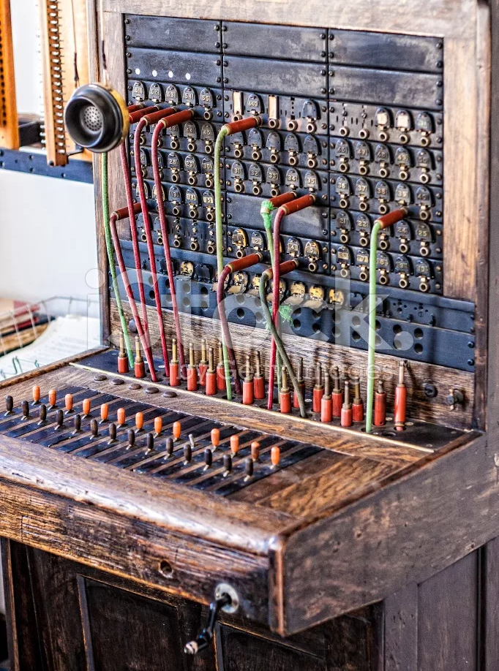
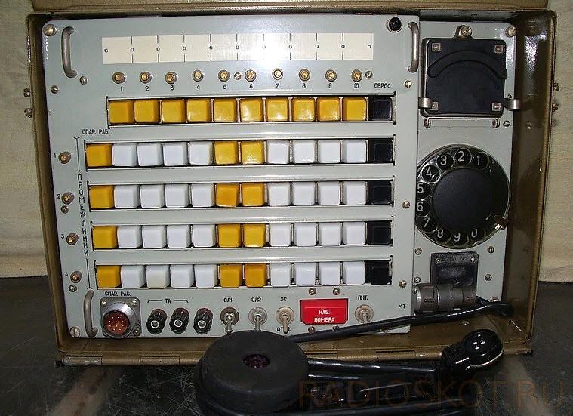
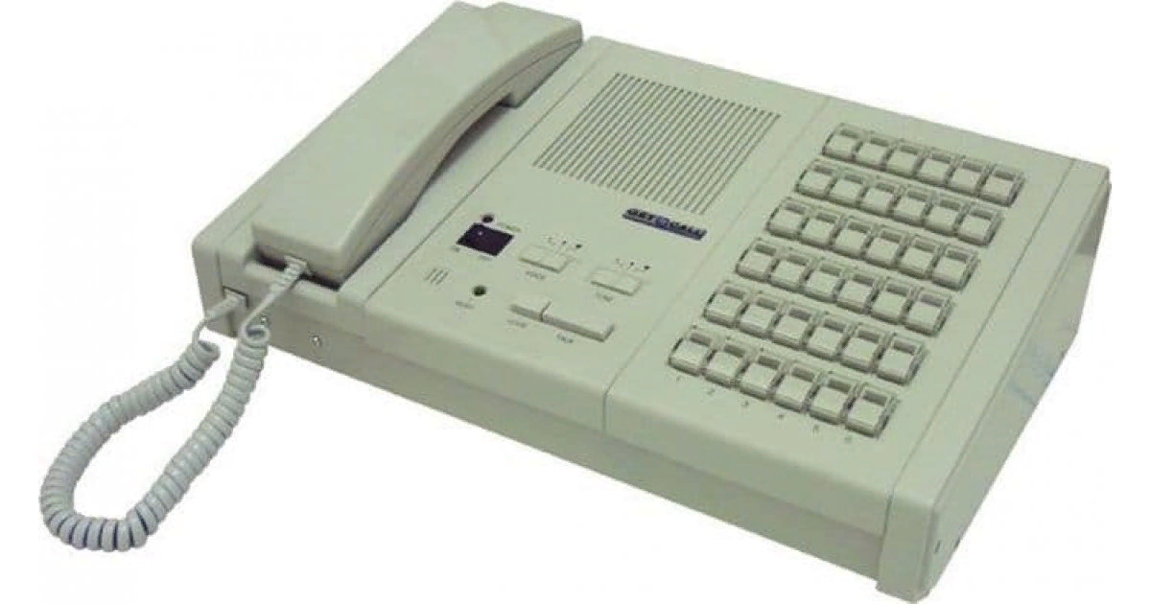
Телефонные аппараты и коммутаторы
Телефонные коммутаторы. Назначение и принцип действия
По своему назначению телефонные коммутаторы, с помощью которых можно устанавливать соединение между абонентами, подразделяются на коммутаторы местной, междугородной и оперативно-технологической связи.
Коммутаторы местной связи используются для связи абонентов в пределах небольших станций и учреждений.

Slide 19
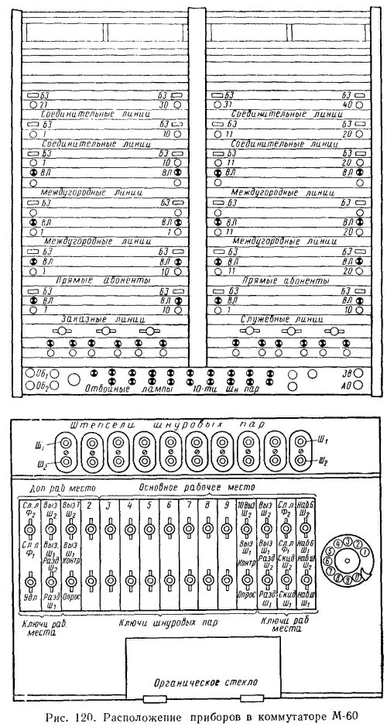
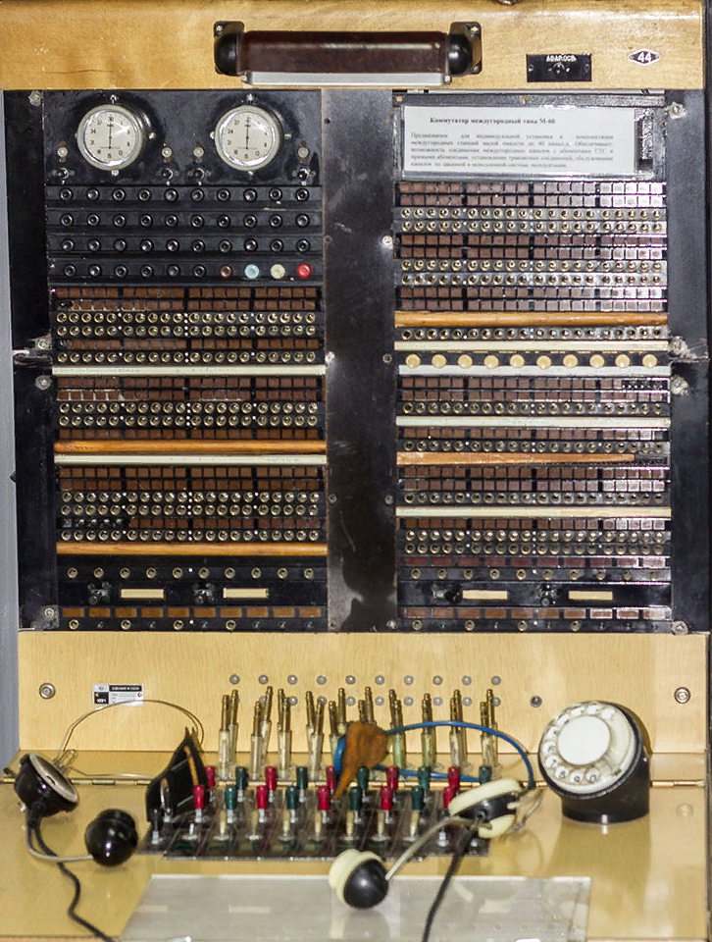
Телефонные аппараты и коммутаторы
Телефонные коммутаторы. Назначение и принцип действия
Наибольшее применение на междугородных телефонных станциях ОАО «РЖД» нашел коммутатор типа М-60, рассчитанный на включение шести междугородных линий. На сетях местной связи ОАО «РЖД» коммутаторы почти повсеместно заменены автоматическими телефонными станциями.

Slide 20
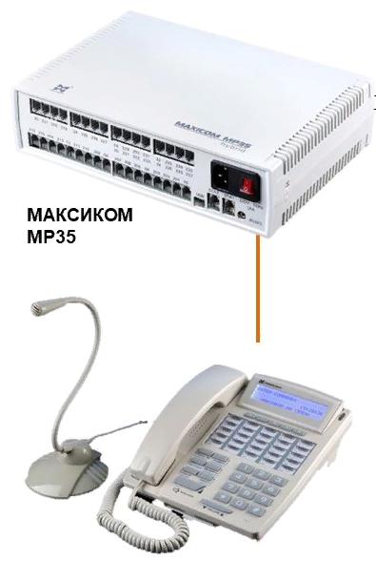
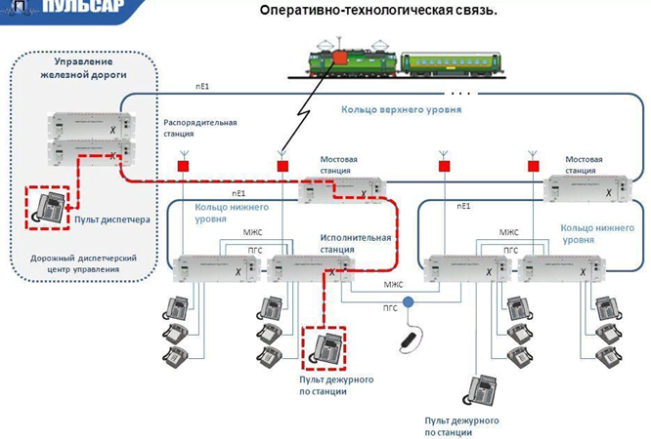
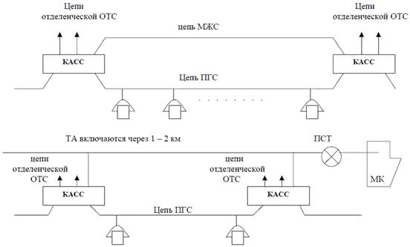
Телефонные аппараты и коммутаторы
Телефонные коммутаторы. Назначение и принцип действия
Специальные коммутаторы оперативно-технологической связи (ОТС) предназначены для организации различных видов технологической связи: постанционной, ПГС, МЖС, энергодиспетчерской и т.д. В отдельную группу выделяются коммутаторы оперативной (директорской) связи, предназначенные для обеспечения связи руководителей предприятий.

Slide 21
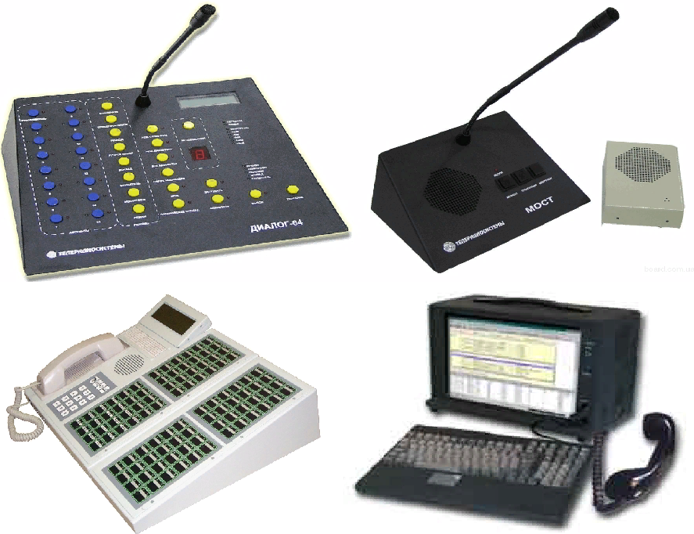
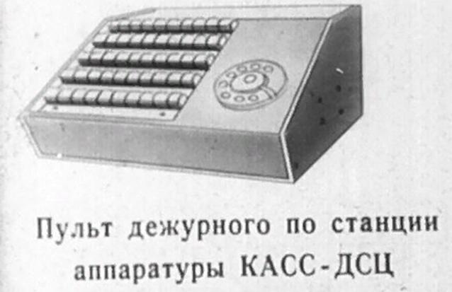
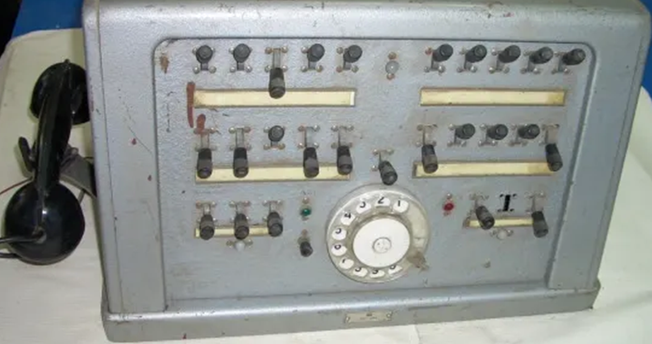
Телефонные аппараты и коммутаторы
Телефонные коммутаторы. Назначение и принцип действия
Коммутаторы всех видов различают по числу включенных номеров на коммутаторы малой емкости (до 10 номеров) и большой емкости (до 100 номеров).
По конструкции коммутаторы делятся на напольные, настольные и настенные.

Slide 22
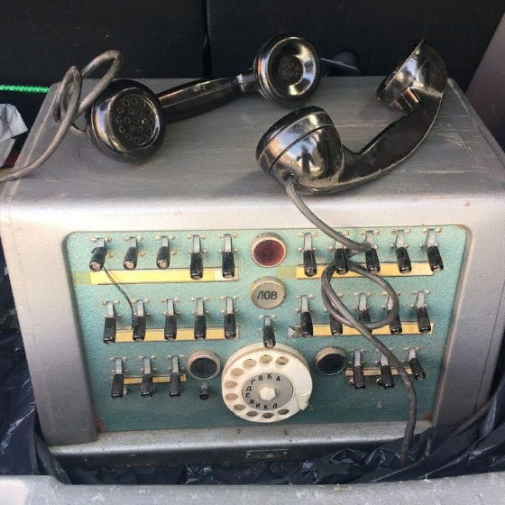
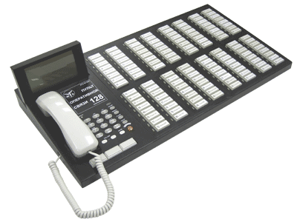
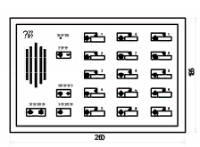
Телефонные аппараты и коммутаторы
Телефонные коммутаторы. Назначение и принцип действия
По принципу питания микрофонов абонентских линий различают коммутаторы с местной батареей (МБ) и центральной батареей (ЦБ), а по способу установления соединений — шнурового и бесшнурового типов. В применяемых на железнодорожном транспорте коммутаторах местной и междугородной связи, как правило, используется шнуровой способ установления соединений, а в коммутаторах оперативно-технологической связи — бесшнуровой способ установления соединений с помощью ключей и кнопок.

Slide 23
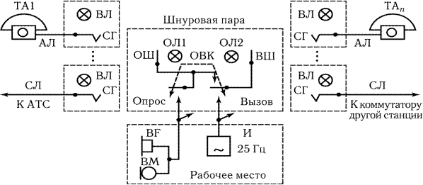
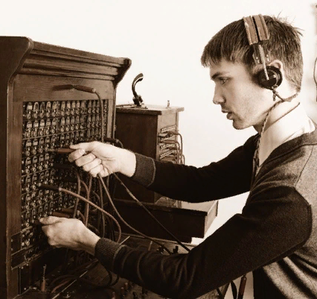
Телефонные аппараты и коммутаторы
Телефонные коммутаторы. Назначение и принцип действия
Принцип работы коммутатора рассмотрим на примере коммутатора шнурового типа.

Slide 24
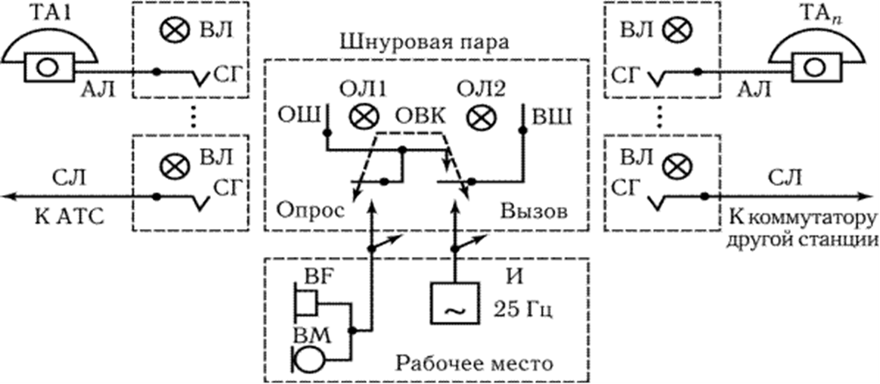
Телефонные аппараты и коммутаторы
Телефонные коммутаторы. Назначение и принцип действия
Схема коммутатора содержит три основные группы приборов: приборы комплектов абонентских линий (АЛ) и соединительных линий (СЛ), приборы шнуровых пар и приборы рабочего места телефонистки. Комплекты АЛ служат для подключения телефонных аппаратов абонентов. Комплекты СЛ служат для подключения соединительных линий от АТС и других коммутаторов. В состав комплектов АЛ и СЛ входят реле, вызывные лампы ВЛ и соединительные гнезда СГ. Число комплектов определяется емкостью коммутатора.

Slide 25
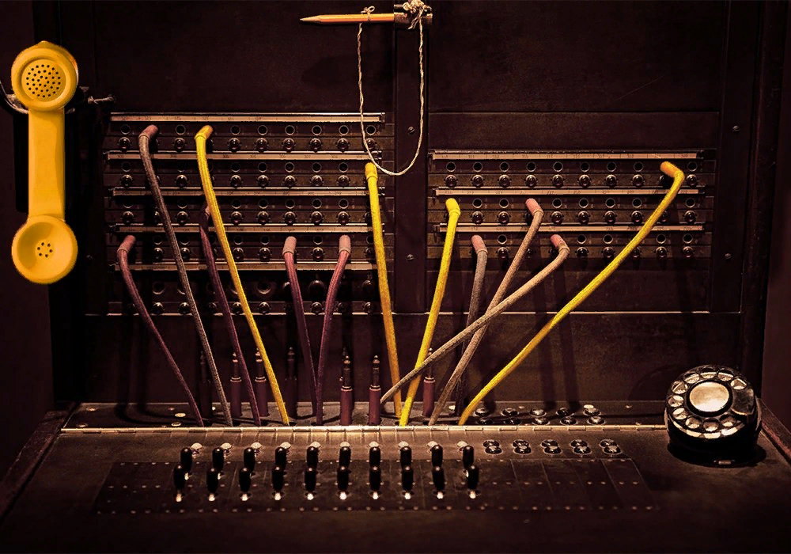
Телефонные аппараты и коммутаторы
Телефонные коммутаторы. Назначение и принцип действия
Приборы шнуровой пары предназначены для установления соединения между абонентами, аппараты которых включены в данный коммутатор {ТА1 —ТАn}, а также этих абонентов с абонентами, аппараты которых включены в АТС и другие коммутаторы.

Slide 26
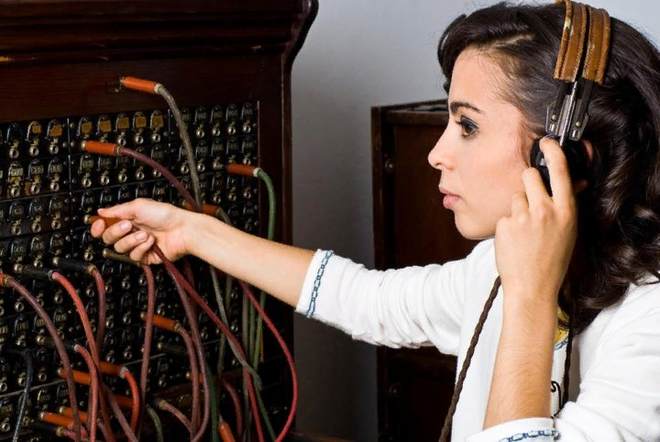
Телефонные аппараты и коммутаторы
Телефонные коммутаторы. Назначение и принцип действия
На одном коммутаторе в зависимости от его емкости имеется до 18 шнуровых пар. Шнуровые пары составляют опросный ОШ и вызывной ВШ штепселя, отбойные лампы ОЛ1 и ОЛ2, опросно-вызывной ключ ОВК, с помощью которого происходит опрос и посылается вызов абонентам.

Slide 27
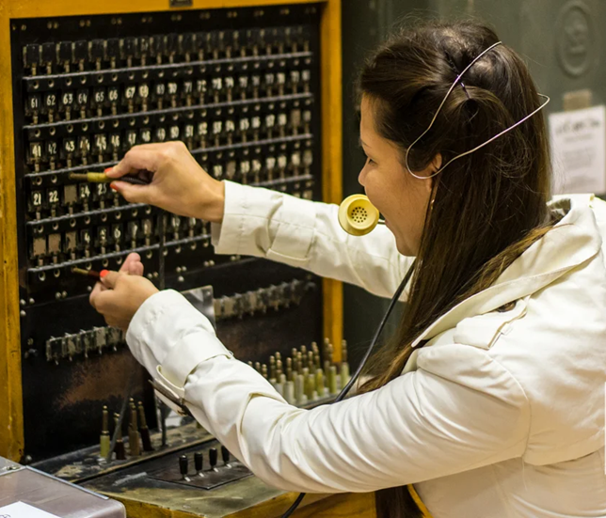
Телефонные аппараты и коммутаторы
Телефонные коммутаторы. Назначение и принцип действия
Рабочее место телефонистки содержит разговорные (микрофон ВМ и телефон BF) и вызывные приборы. Приборы рабочего места могут быть подключены к любой шнуровой паре соответствующим опросно-вызывным ключом.

Slide 28
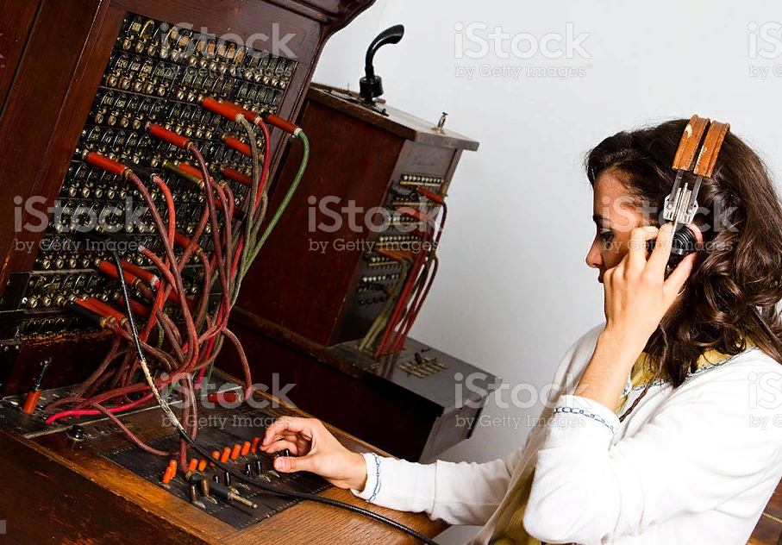

Телефонные аппараты и коммутаторы
Телефонные коммутаторы. Назначение и принцип действия
Установление соединения на коммутаторе осуществляется следующим образом. При поступлении вызова от абонента загорается вызывная лампа ВЛ. Телефонистка вставляет опросный штепсель ОШ в соединительное гнездо СГ вызывающего абонента и переводит опросно-вызывной ключ ОВК в положение «Опрос», при этом гаснет вызывная лампа ВЛ и абонент подключается к разговорным приборам ВМ и BF рабочего места.

Slide 29
Телефонные аппараты и коммутаторы
Телефонные коммутаторы. Назначение и принцип действия
Узнав у вызывающего абонента номер вызываемого абонента, телефонистка вставляет вызывной штепсель ВШ шнуровой пары в гнездо СГ требуемого абонента и переводит ключ ОВК в положение «Вызов», подключая тем самым к абонентской линии источник И индукторного тока частотой 25 Гц.

Slide 30
Телефонные аппараты и коммутаторы
Телефонные коммутаторы. Назначение и принцип действия
После ответа вызываемого абонента телефонистка переводит ключ ОВК в исходное положение, соединяя абонентов для разговора. По окончании разговора абоненты дают отбой (кладут микротелефонные трубки на аппарат), в результате чего загорается отбойная лампа шнуровой пары ОЛ1 или ОЛ2, и телефонистка вынимает штепселя шнуровой пары из гнезд, разъединяя абонентов.

Slide 31
Телефонные аппараты и коммутаторы
Телефонные коммутаторы. Назначение и принцип действия
При вызове абонента, аппарат которого включен в коммутатор другой станции, телефонистка вставляет вызывной штепсель ВШ в гнездо СГ соединительной линии к данному коммутатору и вызывает телефонистку соседней станции, посылая в линию вызов от индуктора И. Получив вызов, телефонистка другого коммутатора вызывает требуемого абонента и осуществляет соединение.

Slide 32
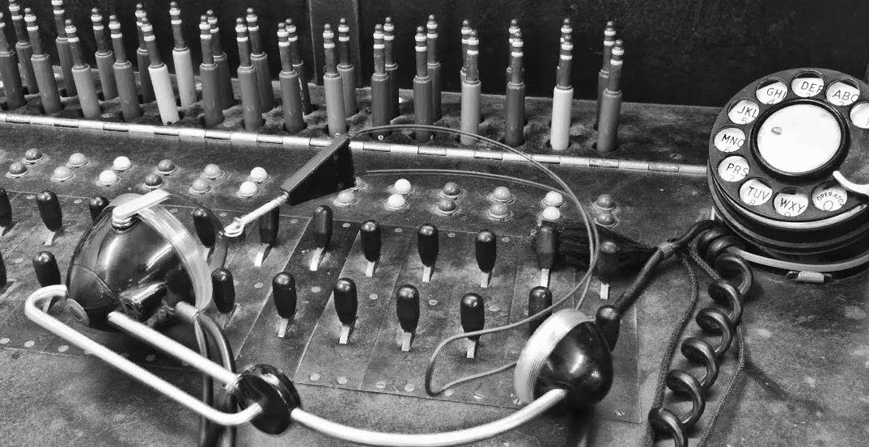
Телефонные аппараты и коммутаторы
Телефонные коммутаторы. Назначение и принцип действия
При вызове абонента, аппарат которого включен в АТС, телефонистка вставляет штепсель в гнездо соединительной линии АТС и, получив сигнал «Ответ станции», осуществляет набор номера вызываемого абонента.

Slide 33
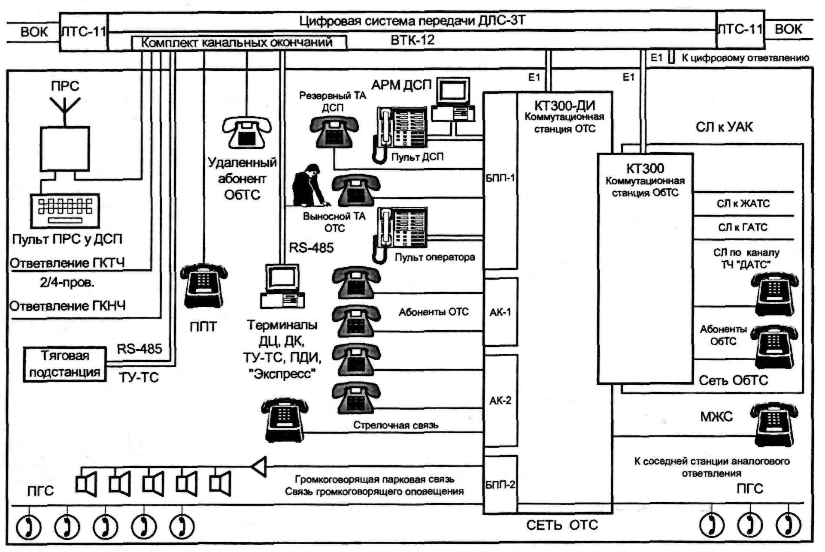

Телефонные аппараты и коммутаторы
Коммутаторы оперативной и оперативно-технологической связи
Для организации работы на станциях создается несколько сетей распорядительной связи. Эти сети организуются отдельно от других телефонных сетей, коммутация абонентов в этих сетях осуществляется с помощью специальных телефонных коммутаторов бесшнурового типа.

Slide 34
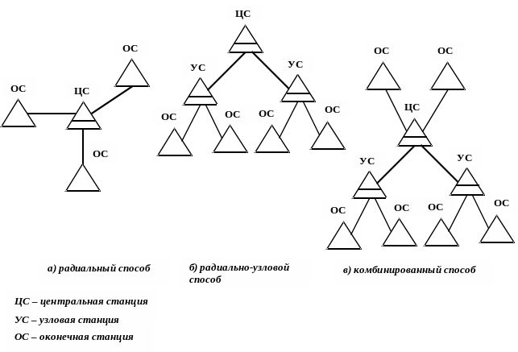
Телефонные аппараты и коммутаторы
Коммутаторы оперативной и оперативно-технологической связи
Сети станционной оперативно-технологической связи имеют радиальное или радиально-узловое строение.

Slide 35
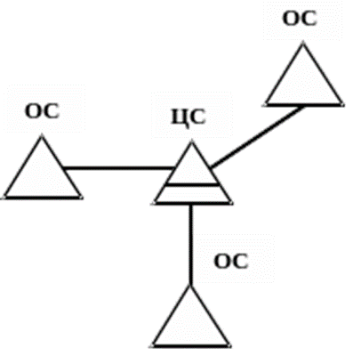

Телефонные аппараты и коммутаторы
Коммутаторы оперативной и оперативно-технологической связи
АО
АО
ЦПУ
ЦПУ
АО
АО
АО
АО
Кабинет руководителя
АО
АО
АО
АО
При радиальном строении у руководителей на центральном пункте управления ЦПУ устанавливается коммутатор, к которому подключаются индивидуальные абонентские линии (кабельные или воздушные), идущие от абонентских установок АО. Каждой линии на коммутаторе соответствуют кнопка или ключ и сигнальная лампочка. У абонентов устанавливаются телефонные аппараты, оснащенные в зависимости от схемы включения различными дополнительными устройствами. В коммутаторах, устанавливаемых у руководителей, предусматривается возможность как индивидуальных вызовов и переговоров, так и циркулярных.

Slide 36






Телефонные аппараты и коммутаторы
Коммутаторы оперативной и оперативно-технологической связи
ЦПУ
ПУ1
ПУn
ПУ2
АО
АО
АО
АО
При радиально-узловом построении сети имеется несколько пунктов управления ПУ1...ПУn, соединенных линией связи с центральным пунктом управления ЦПУ. При такой схеме построения сети руководитель ЦПУ может устанавливать связь как с руководителями ПУ1...ПУл, так и с абонентами, аппараты которых включены в коммутаторы, установленные на ПУ.

Slide 37


Телефонные аппараты и коммутаторы
Коммутаторы оперативной и оперативно-технологической связи
КСС
УКСС
Для организации станционной связи выпускается несколько типов специальных коммутаторов различной емкости, предназначенных для организации станционной связи, например коммутаторы станционной связи КСС, комплекты станционной связи КАСС и универсальные коммутаторы станционной связи УКСС.

Slide 38



Телефонные аппараты и коммутаторы
Коммутаторы оперативной и оперативно-технологической связи
Коммутаторы КСС 20/30 рассчитаны на включение 20 или 30 линий к абонентским установкам и другим коммутаторам станционной связи.

Slide 39


Телефонные аппараты и коммутаторы
Коммутаторы оперативной и оперативно-технологической связи
Схема коммутатора позволяет осуществлять посылку как индивидуального, так и маршрутного вызова, т. е. одновременно нескольким стрелочным постам, объединенным в одну группу. К коммутатору можно подключать усилитель УС, обеспечивающий прием речи от абонентов на громкоговоритель ВА, а передачу речи к ним — через микрофон ВМ.

Slide 40


Телефонные аппараты и коммутаторы
Коммутаторы оперативной и оперативно-технологической связи
К-24Т
В целях дальнейшего совершенствования станционной оперативно-технологической связи разработан коммутатор технологической связи КТС, выполненный с учетом применения в качестве групповых каналов связи как аналоговых систем передачи (К-24Т), так и цифровых (ИКМ-30, ИКМ-120).

Slide 41



Телефонные аппараты и коммутаторы
Коммутаторы оперативной и оперативно-технологической связи
На предприятиях железнодорожного транспорта широкое распространение получили такие разновидности оперативной связи, как директорская связь (служебная связь руководителей железнодорожных предприятий) и оперативная диспетчерская связь внутри предприятий.

Slide 42

Телефонные аппараты и коммутаторы
Телефонные коммутаторы. Назначение и принцип действия.
Директорская связь организуется с помощью специальных директорских коммутаторов, устанавливаемых в кабинетах руководителей. В эти коммутаторы включаются прямые абонентские линии подчиненных отделов и служб, соединительные линии со столами заказов междугородных станций и АТС, линии от телефонного аппарата секретаря и т.д. У прямых абонентов, линии которых включены в директорские коммутаторы, устанавливаются телефонные аппараты ЦБ. В некоторых типах директорских коммутаторов имеется громкоговорящее переговорное устройство.

Slide 43

Телефонные аппараты и коммутаторы
Телефонные коммутаторы. Назначение и принцип действия
Диспетчерская связь внутри предприятий железнодорожного транспорта позволяет диспетчеру в любой момент быстро связаться с одним или несколькими работниками цехов, отделов, постоянно следить за ходом выполнения производственных процессов, передавать оперативные указания абоненту или сразу группе абонентов, связаться по линии междугородной (МТС) или местной (АТС) связи с абонентами других предприятий или учреждений и т.д.

Slide 44

Телефонные аппараты и коммутаторы
Телефонные коммутаторы. Назначение и принцип действия
«Кристалл»
Для организации оперативной связи на предприятиях и в учреждениях железнодорожного транспорта широкое применение нашли специальные телефонные установки (СТУ) емкостью от 20 до 50 линий. Кроме СТУ на предприятиях железнодорожного транспорта находят применение и другие коммутаторы оперативной связи типа КД, рассчитанные на 18, 36, 60 и 120 линий; типа «Кристалл», рассчитанные на 70 и 110 линий, и др.

Slide 45

Телефонные аппараты и коммутаторы
Закрепление материала
В чём состоит принцип телефонной передачи?
Перечислите типы микрофонов.
Перечислите из чего состоит электромагнитный телефон.
Дайте определение - что такое телефонный аппарат?
По какой системе строятся схемы двусторонней связи?
Что применяется для устранения местного эффекта в телефонных аппаратах?
Перечислить виды телефонных коммутаторов по назначению.
Для чего предназначены специальные коммутаторы оперативно-технологической связи?
Описать классификацию коммутаторов по различным признакам.
Опишите из каких приборов состоит схема коммутатора и поясните предназначение каждого прибора.

Slide 46
Опережающее задание по следующей теме:
Автоматическая телефонная связь
Курс лекций Глава 25 стр. 166-172
Принципы автоматизации телефонной связи на железнодорожном транспорте.
Принципы автоматического соединения абонентов; порядок пользования автоматической связью по сети железных дорог.
Общие сведения об АТС различных систем; достоинства цифровых коммутационных станций АТСЦ.
Актуализация домашнего задания: Проработка учебной литературы и составление конспекта по телефонным аппаратам и коммутаторам. Курс лекций, Глава 24, стр. 162-165. Подготовка к практическому занятию, оформление отчетов и подготовка к их защите.

